Slide 1
Дифференцальная диагностика и лечение хронического кашля
Выполнила: ординатор 2 года
Кафедры поликлинической терапии и семейной медицины с курсом ПО
Специальности «Терапия»
Антипенко И.В.

Slide 2
План
A
B
C
D
Определение и этиология
Классифика-ция
Диагностика
Подходы к лечению

Slide 3
Определение и этиология

Slide 4
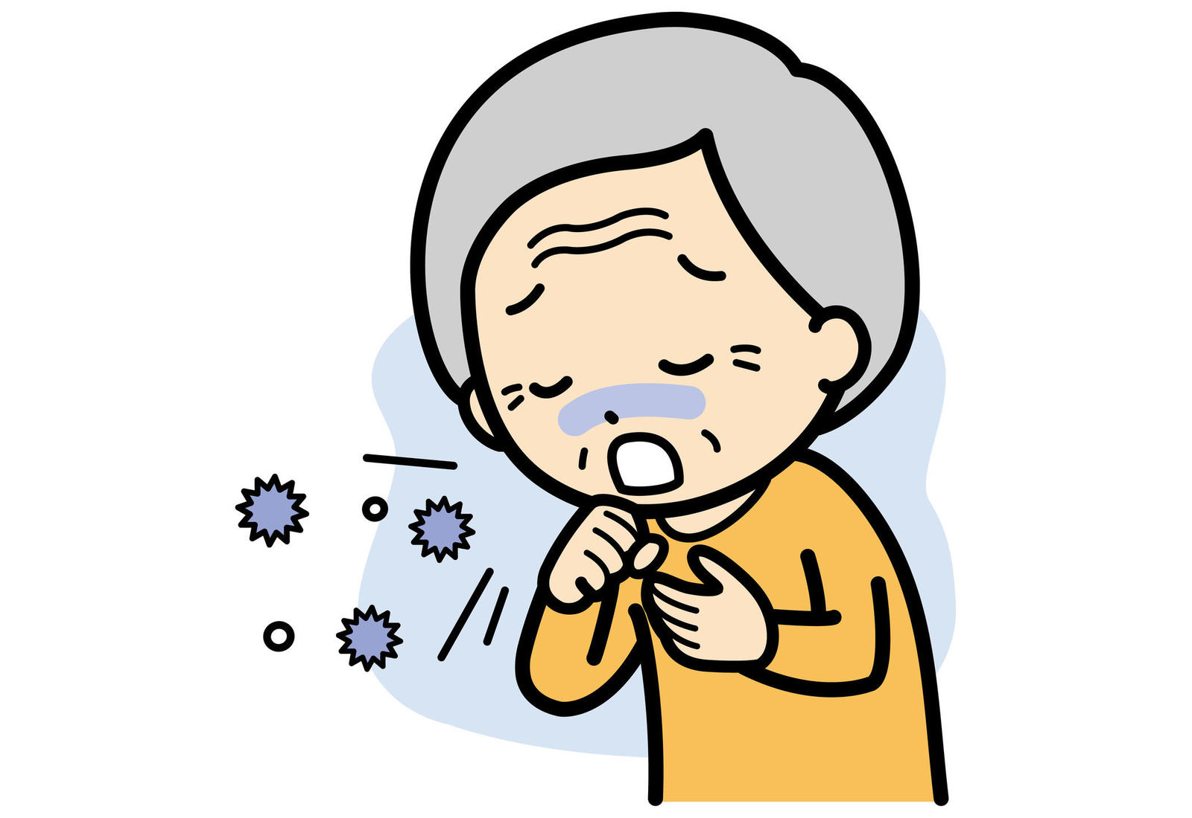
Кашель - защитный рефлекс, направленный на предотвращение аспирации и очищение трахеи и бронхов от раздражающих веществ, частиц.
Определение

Slide 5
Этиология
Бронхиальный секрет
Химические раздражители
Температурные раздражители
Биологические активные вещества (БАВ)
Инородные частицы

Slide 6
Локализация кашлевых рецепторов
Заболевания пищеварительной системы
Заболевания нервной системы
Пищевод, диафрагма, верхняя треть желудка
Снижение импульсации по дуге кашлевого рефлекса (Афферентная часть - волокна тройничного, языкоглоточного, верхнего гортанного, блуждающего нервов; Кашлевой центр - продолговатый мозг; Эффекторная часть - возвратный гортанный и спинальные нервы, иннервирующие диафрагму, торакальную и абдминальную мускулатуру. )
Заболевания сердечно-сосудистой системы
Перикард, средостение
Заболевания дыхательной системы
Ротовая полость, нос, придаточные пазухи носа, глотка, гортань, трахея, бронхи, плевра

Slide 7
Классификация

Slide 8
Классификация
Острый кашель
Менее 3 недель
ОРВИ, грипп, ангины, синуситы, бронхиты, пневмонии, инородные тела и т.д.
Подострый кашель
От 3 до 8 недель
Хронический кашель
Более 8 недель
БА, ХОБЛ, туберкулез, ГЭРБ, синдром постназального затека, системные и эндокринные заболевания, ятрогения, психогенный кашель и т.д.

Slide 9
Фенотипы хронического кашля
Астматический кашель/эозинофильный бронхит
Классическая БА, Кашлевая БА, ЭБ без признаков гиперреактивности, бронхообструкции
Ятрогенный кашель
Прием ингибиторов АПФ
Кашель при рефлюксе
Хронический кашель у детей
Хронический кашель, табак и никотин
Хронический кашель при других заболеваниях
Синдром постназального затека
(С-м кашля из ВДП)
Хронический рефрактерный кашель

Slide 10
Диагностика

Slide 11
Первичная оценка
кашля
Сбор жалоб и анамнеза
Продолжительность кашля, воздействие кашля и триггеры, семейный и профессиональный анамнез, сопутствующие симптомы со стороны горла, ОГК, ЖКТ; факторы риска - прием иАПФ, курение, апноэ во сне; ранее проводившееся лечение.
Физикальное обследование
Инструментальная и лабораторная диагностика
Риноскопия, ларингоскопия, рентгенография ОГК, спирометрия, пикфлоуметрия, бронхоскопия (онкопоиск, инородное тело), КТ, МРТ, рентгенография пищевода с бариевой смесью, ФГДС, манометрия, анализы крови, мокроты, лаважной жидкости.

Slide 12
Применение шкал
и опросников
Шведская версия вопросника рефлюкса дыхательных путей Халла (HARQ)
Визуальная аналоговая шкала кашля
Опросник CQLQ
Лестерский опросник кашля и его аналог (LCQ , CQLQ)
Опросник BCSS

Slide 13
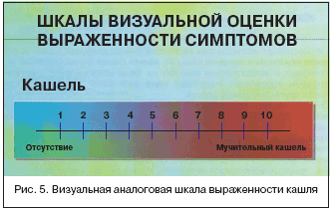

Slide 14
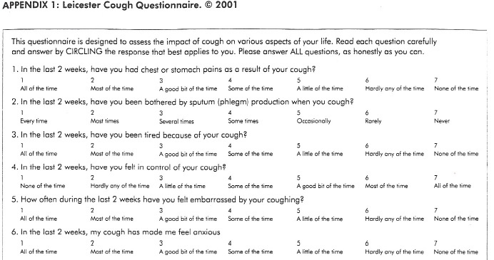

Slide 17
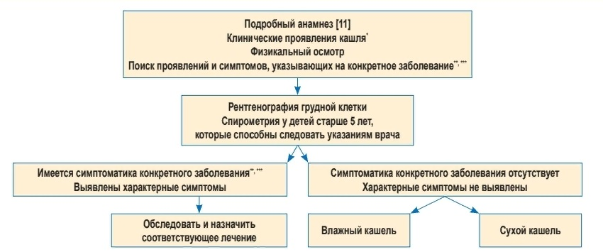

Slide 18
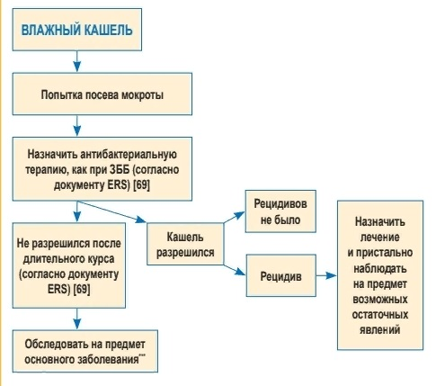

Slide 19
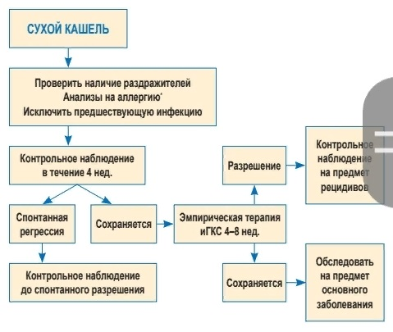

Slide 20
Симптомы, вызывающие
настороженность:
возраст 55-80 лет;
стаж курения более 45лет;
изменение характера кашля;
охриплость голоса;
измененияв лабораторных и инструментальных исследованиях;
выраженная одышка;
кровохаркание;
рецидивирующие пневмонии;
системные симптомы (лихорадка, потеря веса, периферические отеки, рвота, проблемы с глотанием еды и жидкости)

Slide 21
Подходы к лечению

Slide 22
Подходы к лечению
Патогенетическая терапия
Симптоматическая терапия
Этиологическая терапия
Цели лечения
Эффективность и рациональность

Slide 23
Противокашлевые препараты
Периферические
Наркотические
Преноксидиазин, местные анестетики, обволакивающие и т.д.
Метилморфин, этилморфин, димеморфин, декстрометорфан и т.д.
Комбинированные
Ненаркотические
Коделмикст, кодипронт, коделк и т.д.
Бутамират, глауцин, окселадин и т.д.

Slide 24
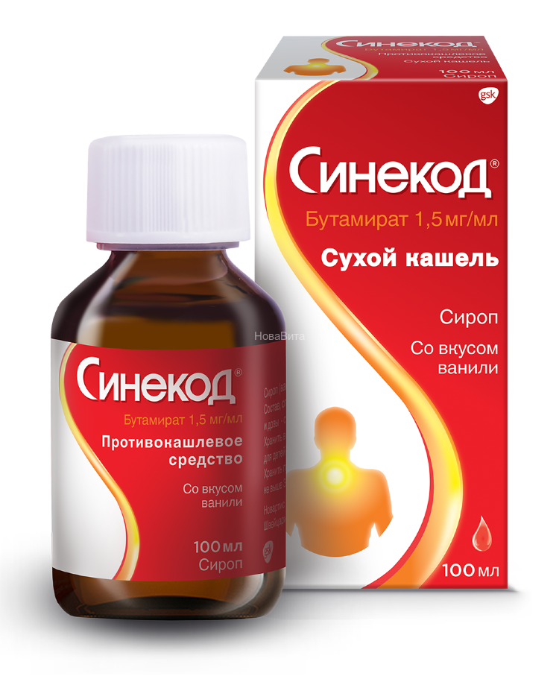
Синекод (Бутамират)
Характеристика препарата:
Ненаркотическое противокашлевое ЛС центрального действия;
Избирательно действует на кашлевой центр и имеет бронходилатирующий эффект;
Быстро всасывается, не кумулирует, не вызывает привыкания, выводится почками;
Подходит для детей и взрослых, пациентов с сахарным диабетом;
Чаще в клинической практике применяется при остром ларингите бактериальной или вирусной этилогии, коклюше;
Выпускается в форме капель 5 мг/мл 20мл, сиропа 1,5 мг/мл 100-200 мл.
Title text addition
Title text ddition
The user can demonstrate on a projector or computer,
The user can demonstrate on a projector or computer,
Title text addition
The user can demonstrate on a projector or computer,

Slide 25
Спасибо за внимание!

